Slide 1
Java zaawansowana
Arkadiusz Stankiewicz

Slide 2
PLAN ZAJĘĆ
Lekcja 1
Wprowadzenie do platformy Spring oraz Spring Core
Lekcja 2
Wprowadzenie do Spring boot, wstrzykiwanie zależności, pliki konfiguracyjne
Lekcja 3
Wykorzystanie Spring Web, protokół HTTP, wyjątki w aplikacji REST
Lekcja 4
Wykorzystanie bazy danych w aplikacji REST, wyjaśnienie pojęć JDBC, CRUD, ORM, JPA
Lekcja 5
Kontynuacja baz danych w projekcie, paginacja
Lekcja 8
Bezpieczeństwo w aplikacjach Spring
Lekcja 6
Zarządzanie transakcjami
Lekcja 7
Wprowadzenie do architektury mikroserwisowej

Slide 3
SPRING BOOT
Czym jest Spring Boot?

Slide 4
SPRING BOOT
Czym jest klasa z adnotacją @Configuration
i po co ją tworzymy?

Slide 5
SPRING BOOT
Do czego służy plik application.properties/application.yml?

Slide 6
SPRING BOOT
Po co tworzymy profile?

Slide 7
SPRING BOOT
Jak korzystać z profili?

Slide 8
Spring Web MVC
Wprowadzenie do Spring Web MVC
Spring Web MVC jest jednym z najczęściej spotykanych frameworków Springowych. Dostarcza on pełen zestaw funkcjonalności które pozwolą nam stworzyć aplikacje webową bez żadnej dodatkowej konfiguracji. Dzięki Springowi możemy zapomnieć o tworzeniu Serwletów oraz pliku web.xml, tym zajmie się za nas framework.
Z najbardziej kluczowych funkcjonalności możemy wymienić:
DispatcherServlet, Request Mapping, Handler methods, Exception handling, Controller Advice
I to właśnie nim będziemy się głównie przyglądać.

Slide 9
Spring Web MVC
Metody HTTP
HTTP wyróżnia 9 różnych metod o różnych zastosowaniach. My skupimy się na głównych 4:

Slide 10
Spring Web MVC
Metody HTTP
HTTP wyróżnia 9 różnych metod o różnych zastosowaniach. My skupimy się na głównych 4:
GET –

Slide 11
Spring Web MVC
Metody HTTP
HTTP wyróżnia 9 różnych metod o różnych zastosowaniach. My skupimy się na głównych 4:
GET – pobranie zasobu wskazanego przez URI

Slide 12
Spring Web MVC
Metody HTTP
HTTP wyróżnia 9 różnych metod o różnych zastosowaniach. My skupimy się na głównych 4:
GET – pobranie zasobu wskazanego przez URI
POST –

Slide 13
Spring Web MVC
Metody HTTP
HTTP wyróżnia 9 różnych metod o różnych zastosowaniach. My skupimy się na głównych 4:
GET – pobranie zasobu wskazanego przez URI
POST – tworzenie i przesłanie nowych danych.

Slide 14
Spring Web MVC
Metody HTTP
HTTP wyróżnia 9 różnych metod o różnych zastosowaniach. My skupimy się na głównych 4:
GET – pobranie zasobu wskazanego przez URI
POST – tworzenie i przesłanie nowych danych.
PUT –

Slide 15
Spring Web MVC
Metody HTTP
HTTP wyróżnia 9 różnych metod o różnych zastosowaniach. My skupimy się na głównych 4:
GET – pobranie zasobu wskazanego przez URI
POST – tworzenie i przesłanie nowych danych.
PUT – aktualizowanie istniejących zasobów. Musi wskazywać na konkretny zasób

Slide 16
Spring Web MVC
Metody HTTP
HTTP wyróżnia 9 różnych metod o różnych zastosowaniach. My skupimy się na głównych 4:
GET – pobranie zasobu wskazanego przez URI
POST – tworzenie i przesłanie nowych danych.
PUT – aktualizowanie istniejących zasobów. Musi wskazywać na konkretny zasób
DELETE –

Slide 17
Spring Web MVC
Metody HTTP
HTTP wyróżnia 9 różnych metod o różnych zastosowaniach. My skupimy się na głównych 4:
GET – pobranie zasobu wskazanego przez URI
POST – tworzenie i przesłanie nowych danych.
PUT – aktualizowanie istniejących zasobów. Musi wskazywać na konkretny zasób
DELETE – usuwanie zasobu wskazanego przez URI

Slide 18
Spring Web MVC
REST API
REST API jest to uniwersalny interfejs HTTP do komunikacji między oprogramowaniem klienta a serwerem za pośrednictwem sieci.

Slide 19
Spring Web MVC
REST API
REST API jest to uniwersalny interfejs HTTP do komunikacji między oprogramowaniem klienta a serwerem za pośrednictwem sieci.
REST (Representational State Transfer) oznacza architekturę w której zdefiniowano konkretne metody, zasoby oraz bezstanowość
API (application programming interface) jest to po prostu interfejs
HTTP (Hypertext Transfer Protocol) jest to protokół przesyłania dokumentów w sieci WWW

Slide 20
Spring Web MVC
Dlaczego warto korzystać z REST API?

Slide 21
Spring Web MVC
Dlaczego warto korzystać z REST API?
Uniwersalność
Intuicyjność i wygoda
Dane w formacie JSON (JavaScript Object Notation)
Odseparowanie warstwy klienta od warstwy serwerowej
Testowalność
Notes:
Uniwersalność - jedno API, z którego będzie korzystała zarówno aplikacja jak i strona internetowa
Intuicyjność – wystawiamy na świat jedynie te funkcjonalności które chcemy. W większości przypadków są dobrze udokumentowane
Testowalność – postman, curl

Slide 22
Spring Web MVC
Dlaczego warto korzystać z REST API?
Uniwersalność
Intuicyjność i wygoda
Dane w formacie JSON (JavaScript Object Notation)
Odseparowanie warstwy klienta od warstwy serwerowej
Testowalność
Bonus: Lista darmowych, publicznych API https://github.com/public-apis/public-apis
Notes:
Uniwersalność - jedno API, z którego będzie korzystała zarówno aplikacja jak i strona internetowa
Intuicyjność – wystawiamy na świat jedynie te funkcjonalności które chcemy. W większości przypadków są dobrze udokumentowane
Testowalność – postman, curl

Slide 23
Spring Web MVC – kluczowe funkcjonalności
DispatcherServlet
„Nadzorca” który zarządza wszystkimi zapytaniami HTTP
Każde zapytanie trafia do tego nadzorcy, a następnie on decyduje, jak go obsłużyć, do którego controllera przekierować
W Javie EE trzeba było skonfigurować plik web.xml, w Springu jeżeli wystarczy nam domyślna konfiguracja to nie musimy nic robić
Plik web.xml pozwala nam określać m.in. Servlety, Filtry, Listenery itp
Notes:
Uniwersalność - jedno API, z którego będzie korzystała zarówno aplikacja jak i strona internetowa
Intuicyjność – wystawiamy na świat jedynie te funkcjonalności które chcemy. W większości przypadków są dobrze udokumentowane
Testowalność – postman, curl

Slide 24
Spring Web MVC – kluczowe funkcjonalności
Request Mapping
Najważniejszy element łączący aplikację z użytkownikiem
Pozwala na przemapowanie żądania na odpowiednią metodę w kontrolerze
Przed wersją Springa 4.3 wykorzystywana była adnotacja @RequestMapping
Od wersji 4.3 mamy:
@GetMapping
@PostMapping
@PutMapping
@DeleteMapping
…

Slide 25
Spring Web MVC – kluczowe funkcjonalności
Handler methods
Pozwala obsłużyć dane przychodzące z żądania http
Posiada dwie kategorie adnotacji
Argumenty metod
@RequestParam
@PathVariable
@RequestBody
Zwracane wartości
@ResponseBody

Slide 26
Spring Web MVC – kluczowe funkcjonalności
Exceptions handling
Kolejna nieodłączna funkcjonalność każdej springowej aplikacji webowej
Pozwala obsłużyć każdy Excpetion jaki wyskoczy nam podczas działania aplikacji
Użycie adnotacji @ExceptionHandler pozwala nam ustawić co ma być zwrócone (kod HTTP oraz response body) w przypadku wystąpienia danego błędu
Może być definiowana per controller

Slide 27
Spring Web MVC – kluczowe funkcjonalności
Controller Advice
Klasa zbierająca wszystkie @ExceptionHandler’y które chcemy wykorzystać globalnie
Tworzona poprzez dodanie adnotacji @ControllerAdvice nad klasą

Slide 28
Spring Web MVC
Dodanie zależności do projektu
Aby móc korzystać z funkcjonalności Spring Web MVC musimy do pliku pom.xml do sekcji <dependencies> dodać nowy wpis
<dependency> <groupId>org.springframework.boot</groupId> <artifactId>spring-boot-starter-web</artifactId> </dependency>

Slide 29
Spring Web MVC
Tworzenie pierwszego controllera restowego
Aby utworzyć nowy RestController musimy wykonać 4 kroki:
Stworzyć nową klasę (najlepiej z suffixem Controller)
Dodać dwie adnotacje @RestController oraz @RequestMapping
Do anotacji @RequestMapping powinniśmy dodać adres który chcemy aby był wykorzystywany dla wszystkich metod z danego controllera. Na przykład @RequestMapping("/sandbox")
Stworzyć metodę wraz z implementacją którą chcemy wykonać
Aby wszystko działało zgodnie ze sztuką powinniśmy zwrócić obiekt typu ResponseEntity
Dodać odpowiedni mapping (np. @GetMapping) nad metodą

Slide 30
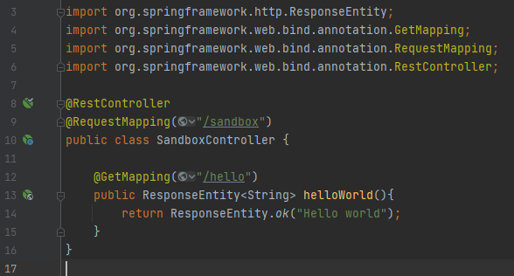
Spring Web MVC
Przykładowy RestController
Domyślnie serwer wystartuje nam na porcie 8080. Aby przetestować taki RestController musimy wykonać request na adres localhost:8080/sandbox/hello
W odpowiedzi dostaniemy: Hello world

Slide 31
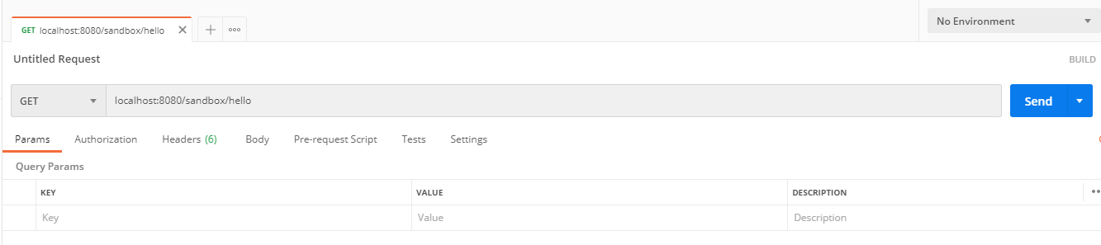
Spring Web MVC
Postman - żądanie
Wybieramy metodę HTTP, dla nas będzie to GET.
Podajemy adres do którego chcemy wysłać request
Klikamy „Send”

Slide 32
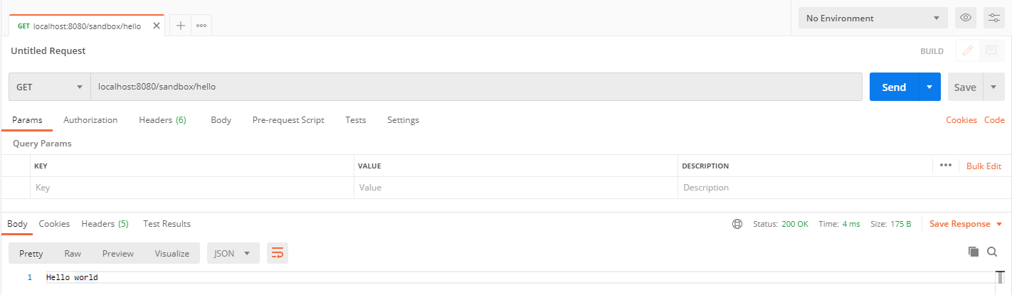
Spring Web MVC
Postman - odpowiedź
Na dole wyświetlił nam się napis „Hello world”, czyli to co miał zrobić nasz RestController. Dodatkowo po prawej stronie możemy zobaczyć „Status: 200 OK” co oznacza, że wszystko się udało

Slide 33
Spring Web MVC
Jak wykonać request do RestController’a?
Do tego mamy przynajmniej dwie opcje: Postman lub curl.
Postman

Slide 34
Spring Web MVC
curl
Posiadacze curl’a mogą pozwolić sobie na wykonanie polecenia w terminalu
curl localhost:8080/sandbox/hello – domyślnie ustawiona jest metoda GET curl --request GET localhost:8080/sandbox/hello – ręcznie ustawiona metoda GET
Wykona to nam proste zapytanie GET pod adres localhost:8080/sandbox/hello, a następnie w terminalu wyświetli odpowiedź

Slide 35
PRZYDATNE LINKI
https://www.javappa.com/kurs-spring/spring-framework-spring-mvc
https://devszczepaniak.pl/wstep-do-rest-api/
https://kobietydokodu.pl/niezbednik-juniora-protokol-http/#statusy-http-kody-odpowiedzi
https://github.com/public-apis/public-apis
https://developer.mozilla.org/en-US/docs/Web/HTTP/Methods
https://www.baeldung.com/spring-response-entity

Slide 36

Proszę o feedback
Narzędzie jest w pełni anonimowe, nie mam dostępu do żadnych informacji poza treścią sugestii. Zachęcam do szczerego (nawet negatywnego) feedbacku. Pozwoli mi to lepiej dostosować zajęcia do waszych potrzeb
https://freesuggestionbox.com/pub/rrvtlfa

Slide 37
Dziękuję
Arkadiusz Stankiewicz

